Slide 1

PMBOK—项目管理

Slide 2
PMP
PMP指的是项目管理专业人士资格认证。它是由美国项目管理协会（Project Management Institute(PMI)发起的，严格评估项目管理人员知识技能是否具有高品质的资格认证考试。
其目的是为了给项目管理人员提供统一的行业标准。目前，美国项目管理协会建立的认证考试有：PMP（项目管理师）和CAPM（项目管理助理师）已在全世界190多个国家和地区设立了认证考试机构。

Slide 3
PMBOK指南的目的
项目管理作为一门专业已经得到认可，这表明知识、过程、技能、工具和技术的应用对项目的成功有显著影响。PMBOK®指南收录项目管理知识体系中被普遍认可为“良好做法”的那一部分。所谓“普遍认可”，是指这些知识和做法在大多数时候适用于大多数项目，并且其价值和有效性已获得一致认可。所谓“良好做法”，则指人们普遍认为，使用这些知识、技能、工具和技术，能够提高很多项目成功的可能性。“良好做法”并不意味着这些知识总应一成不变地应用于所有项目；组织和／或项目管理团队负责确定哪些知识适用于具体的项目。
项目经理及其团队应该认真考虑每个过程及其输入和输出，确定哪些过程适用于他们正PMBOK®在从事的项目。当考虑项目所需遵守的整体思路和方法时，可以把指南作为管理项目的依据。这一努力叫做“裁剪”。

Slide 4
PMBOK指南的贡献
把项目管理结构化了。

Slide 5
什么是项目
项目是为创造独特的产品、服务或成果而进行的临时性工作。项目的“临时性”是指项目有明确的起点和终点。当项目目标达成时，或当项目因不会或不能达到目标而中止时，或当项目需求不复存在时，项目就结束了。
项目可以创造：
一个产品，可能是其他产品的组成部分、某个产品的升级，也可能本身就是最终产品；
一种服务或提供某种服务的能力（如支持生产或配送的业务职能）；
对现有产品线或服务线的改进（如实施六西格玛项目以降低缺陷率）；
一种成果，例如某个结果或文件（如某研究项目所创造的知识，可据此判断某种趋势是否存在，或判断某个新过程是否有益于社会）。

Slide 6
项目的特性
临时性 temporary
独特性 Uniqueness
渐进明细 Progressive Elaboration

Slide 7
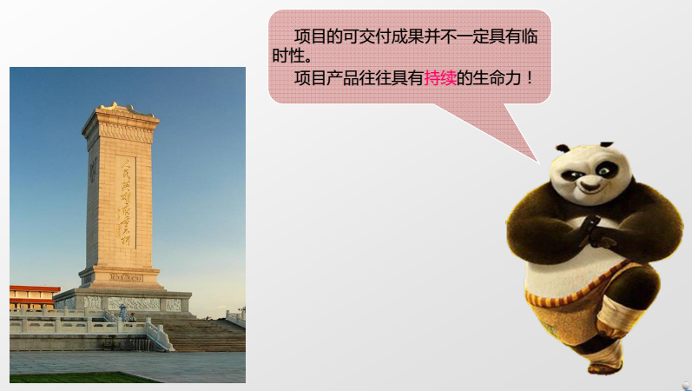
项目的临时性

Slide 8
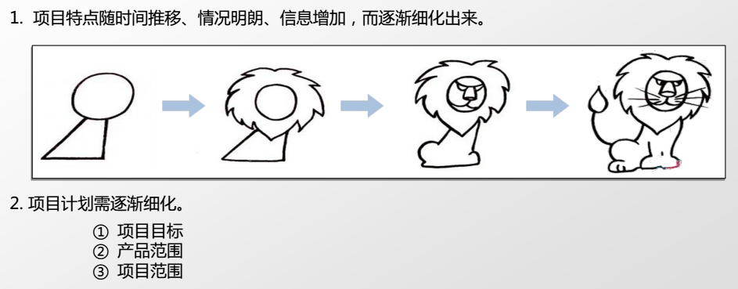
项目的渐进明细性

Slide 9
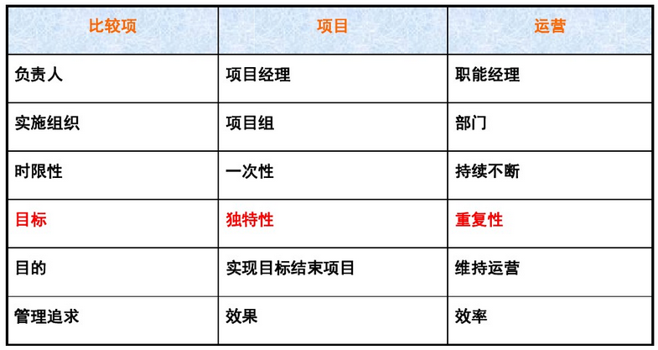
项目与运营的对比

Slide 10
人生中的项目/项目集/项目组合
结婚

Slide 11
项目制约要素
质量
范围
进度
成本

Slide 12
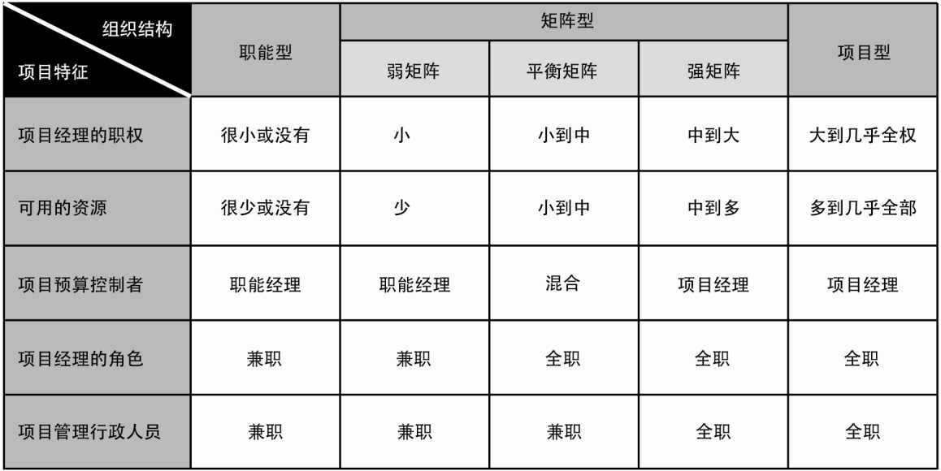
组织架构及影响

Slide 13
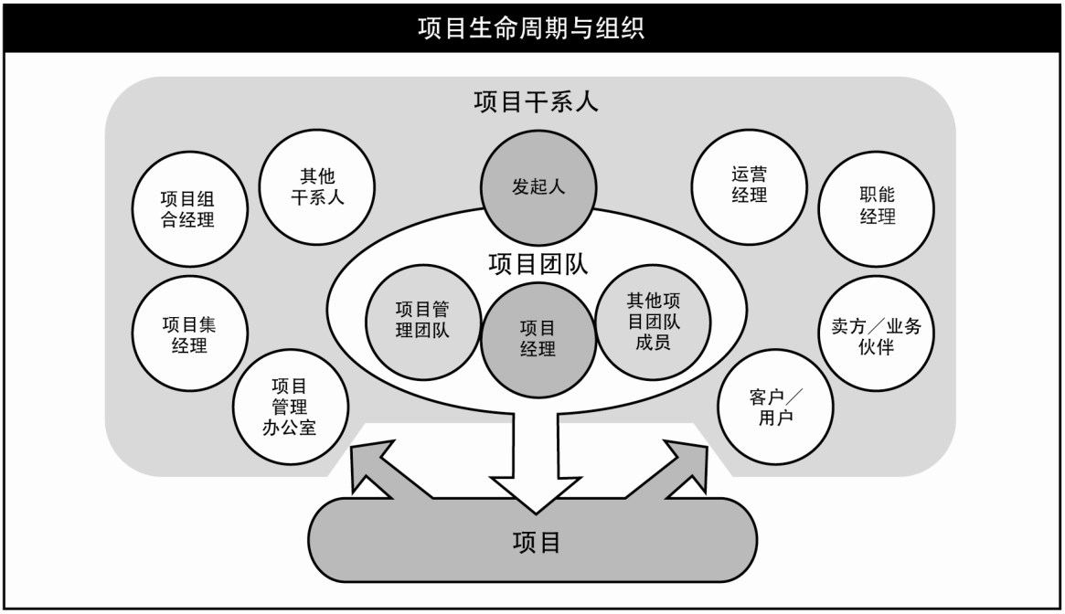
项目与干系人

Slide 14
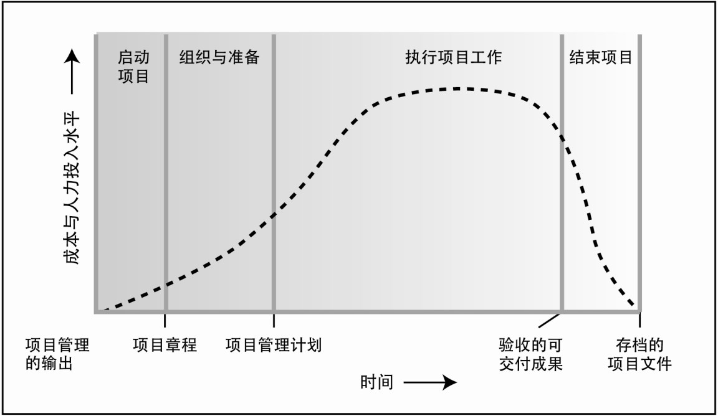
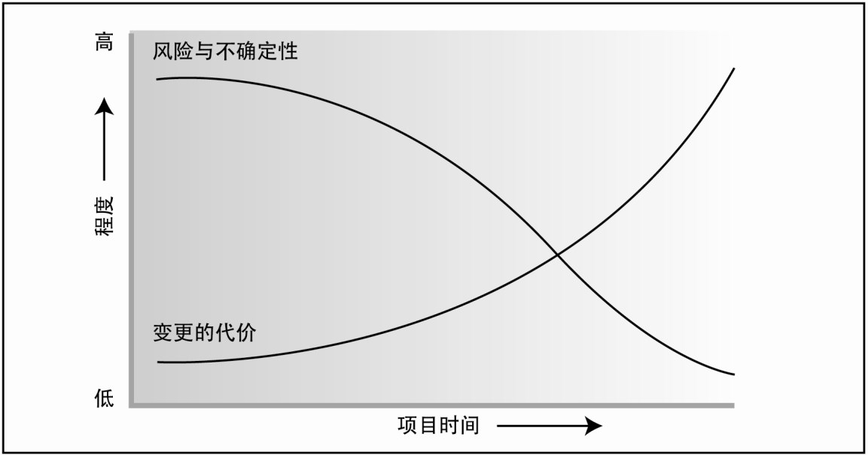
项目投入与风险

Slide 15
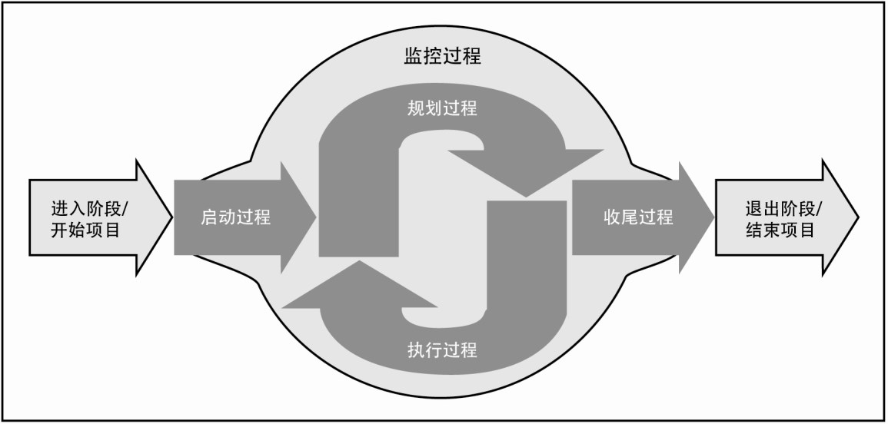
项目管理过程组

Slide 16
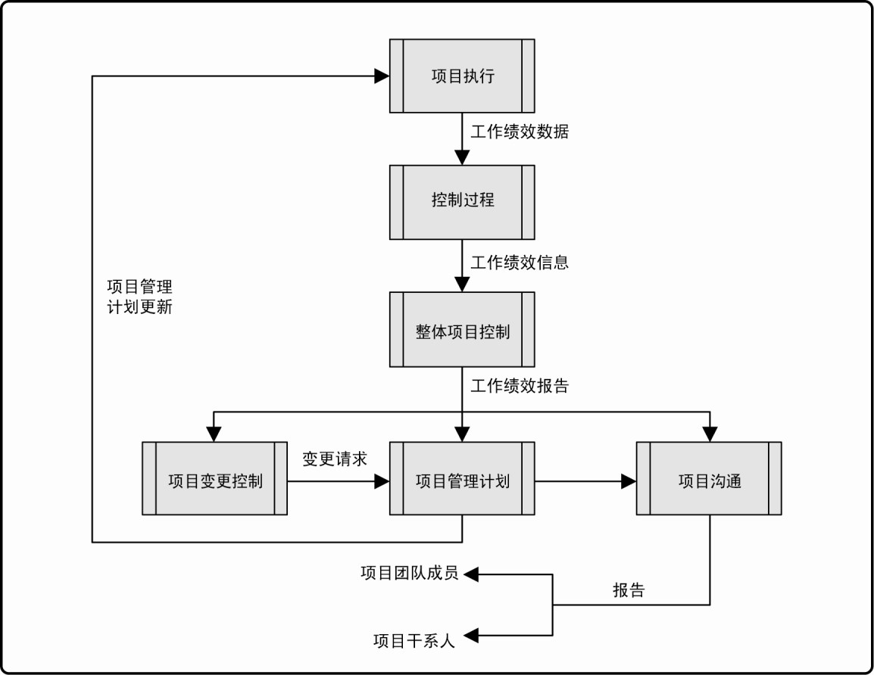
项目数据，信息，报告流向

Slide 17
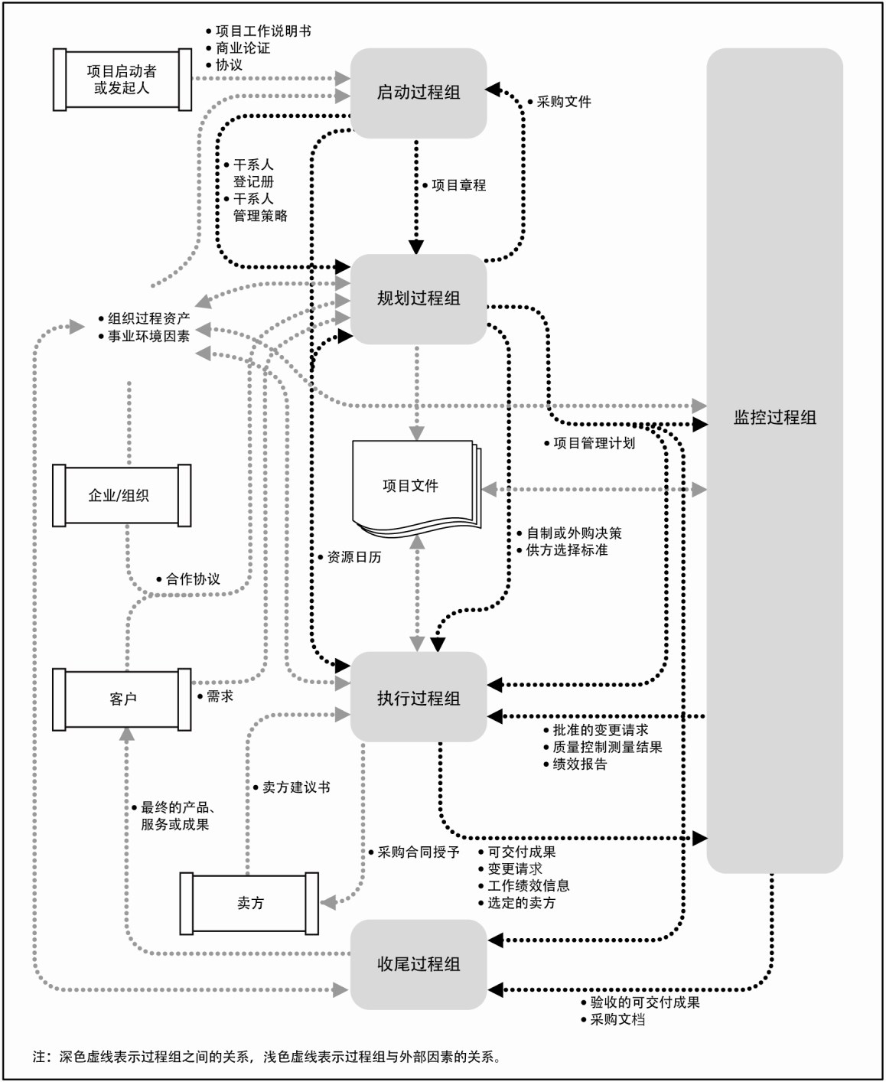
项目管理过程组之间的相互作用

Slide 18
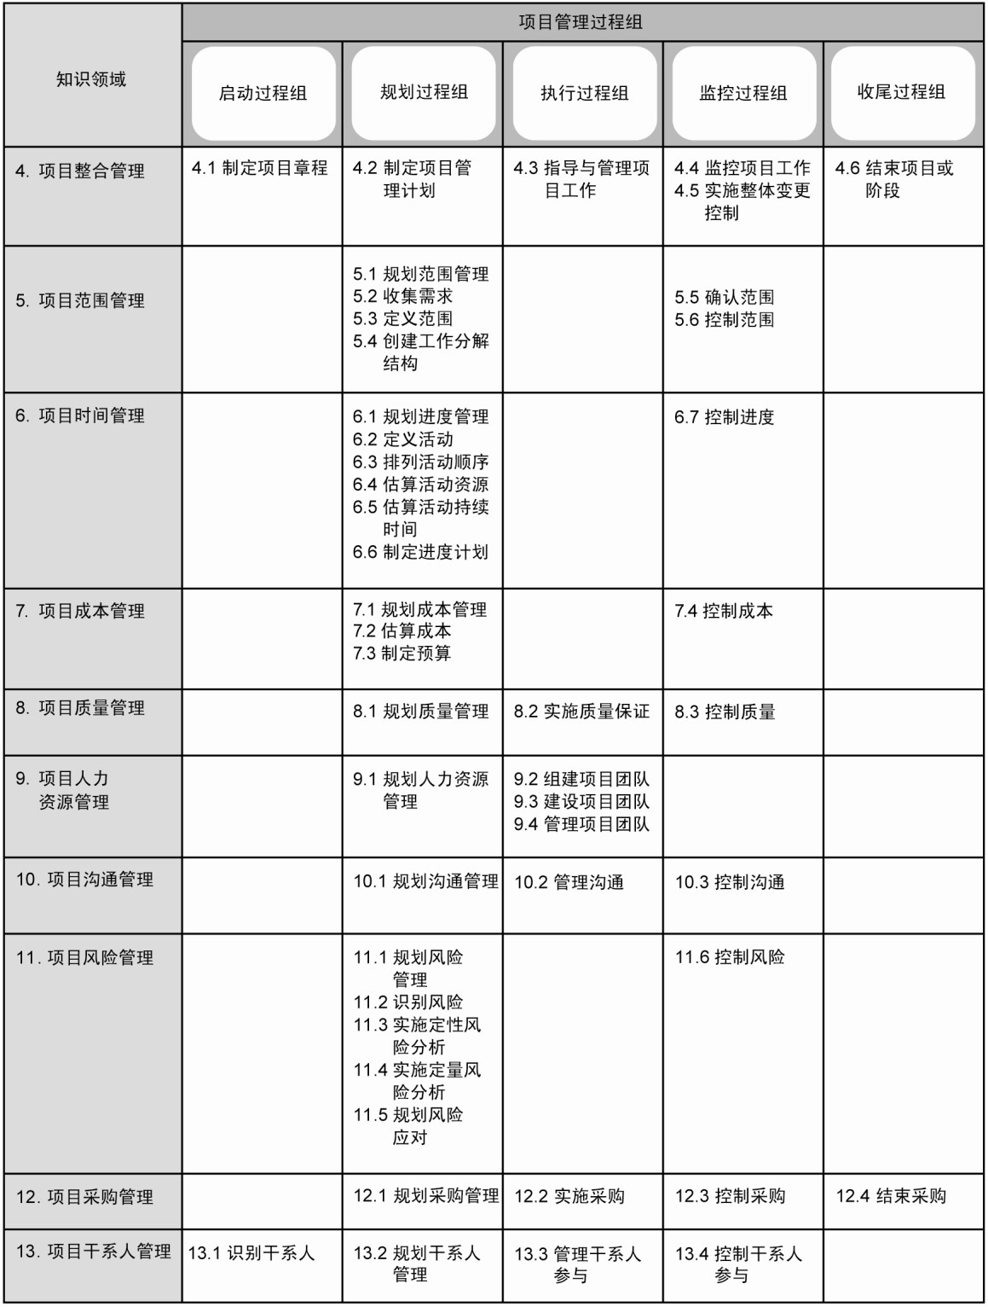
五大过程组和十大知识领域

Slide 19
PMBOK十大知识领域
4.项目整合管理
5.项目范围管理
6.项目时间管理
7.项目成本管理
8.项目质量管理
9.项目人力资源管理
10.项目沟通管理
11.项目风险管理
12.项目采购管理
13.项目干系人管理

Slide 20
4.项目整体管理
4.1.制定项目章程
4.2.制定项目管理计划
4.3.指导与管理项目工作
4.4.监控项目工作
4.5.实施整体变更控制
4.6.结束项目或阶段

Slide 21
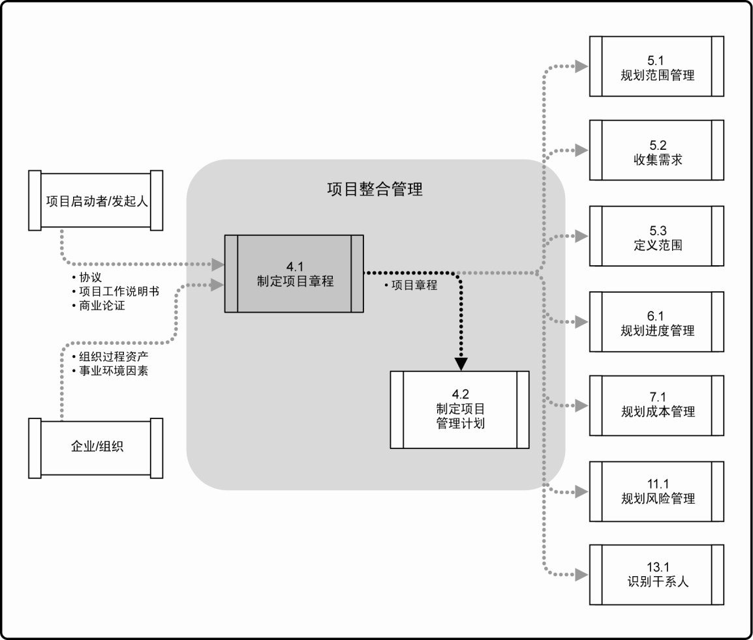
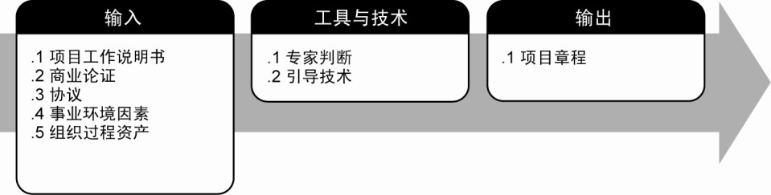
4.1.制定项目章程

Slide 22
4.1.项目章程
项目目的或批准项目的原因；
可测量的项目目标和相关的成功标准；
高层级需求；
假设条件和制约因素；
高层级项目描述和边界定义；
高层级风险；
总体里程碑进度计划；
总体预算；
干系人清单；
项目审批要求（如用什么标准评价项目成功，由谁对项目成功下结论，由谁来签署项目结束）；
委派的项目经理及其权责；
发起人或其他批准项目章程的人员的姓名和职权。

Slide 23
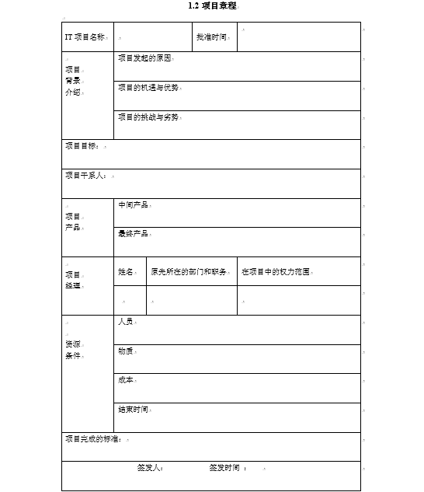
4.1.项目章程

Slide 24
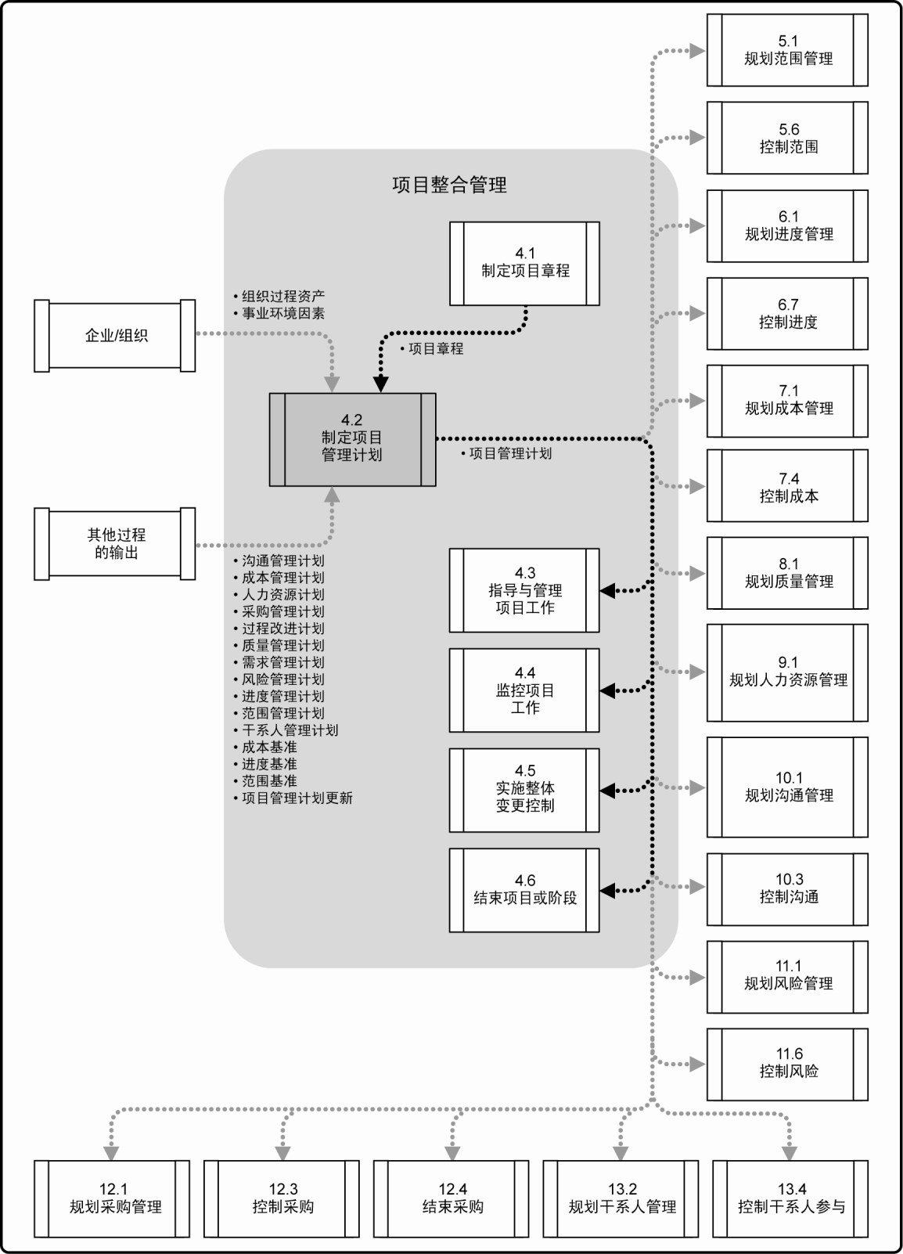
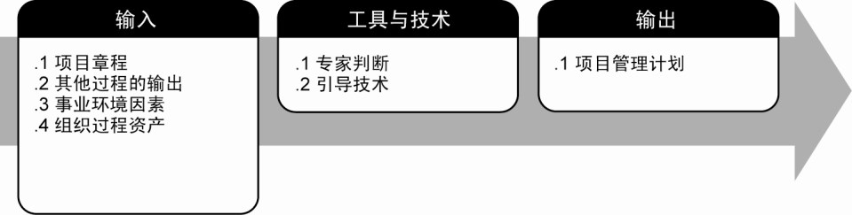
4.2.制定项目管理计划

Slide 25
4.2.项目管理计划
项目基准包括（但不限于）：
范围基准
进度基准
成本基准
子管理计划包括（但不限于）：
范围管理计划
需求管理计划
进度管理计划
成本管理计划
质量管理计划
过程改进计划
人力资源管理计划
沟通管理计划
风险管理计划
采购管理计划
干系人管理计划

Slide 26
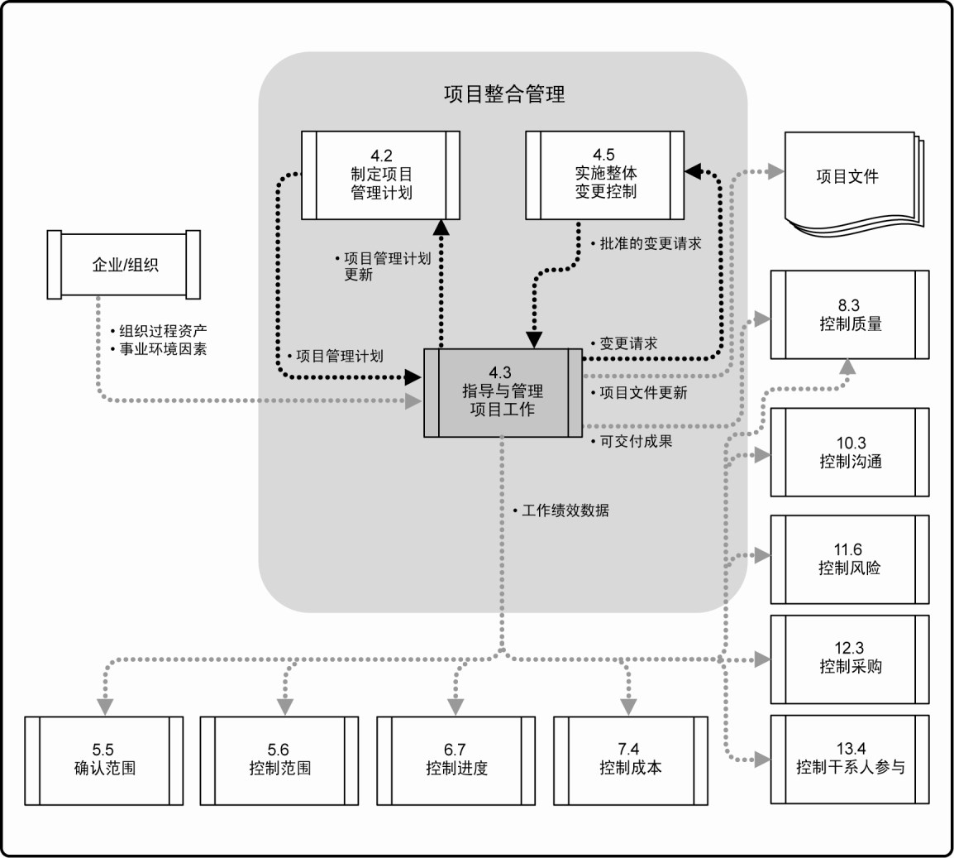
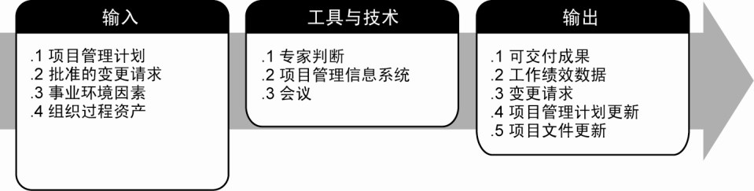
4.3.指导与管理项目工作

Slide 27
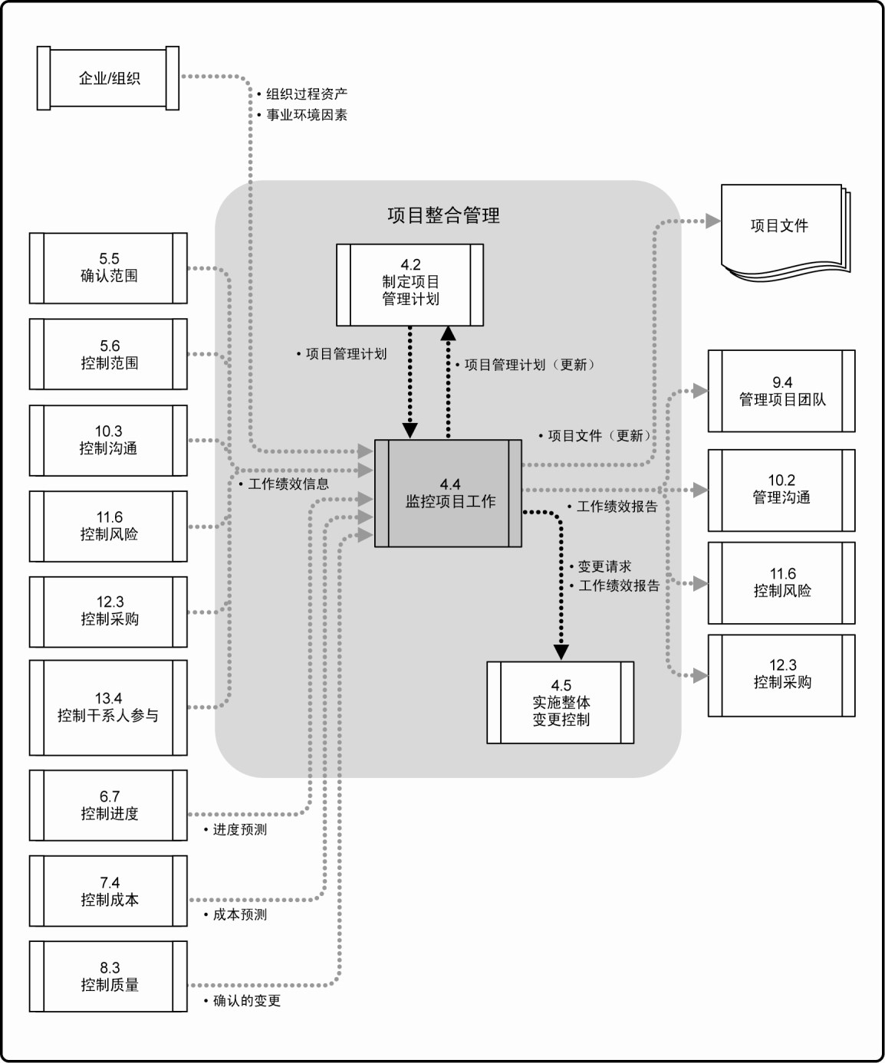
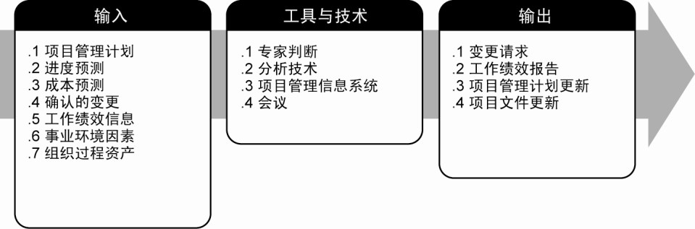
4.4.监控项目工作

Slide 28
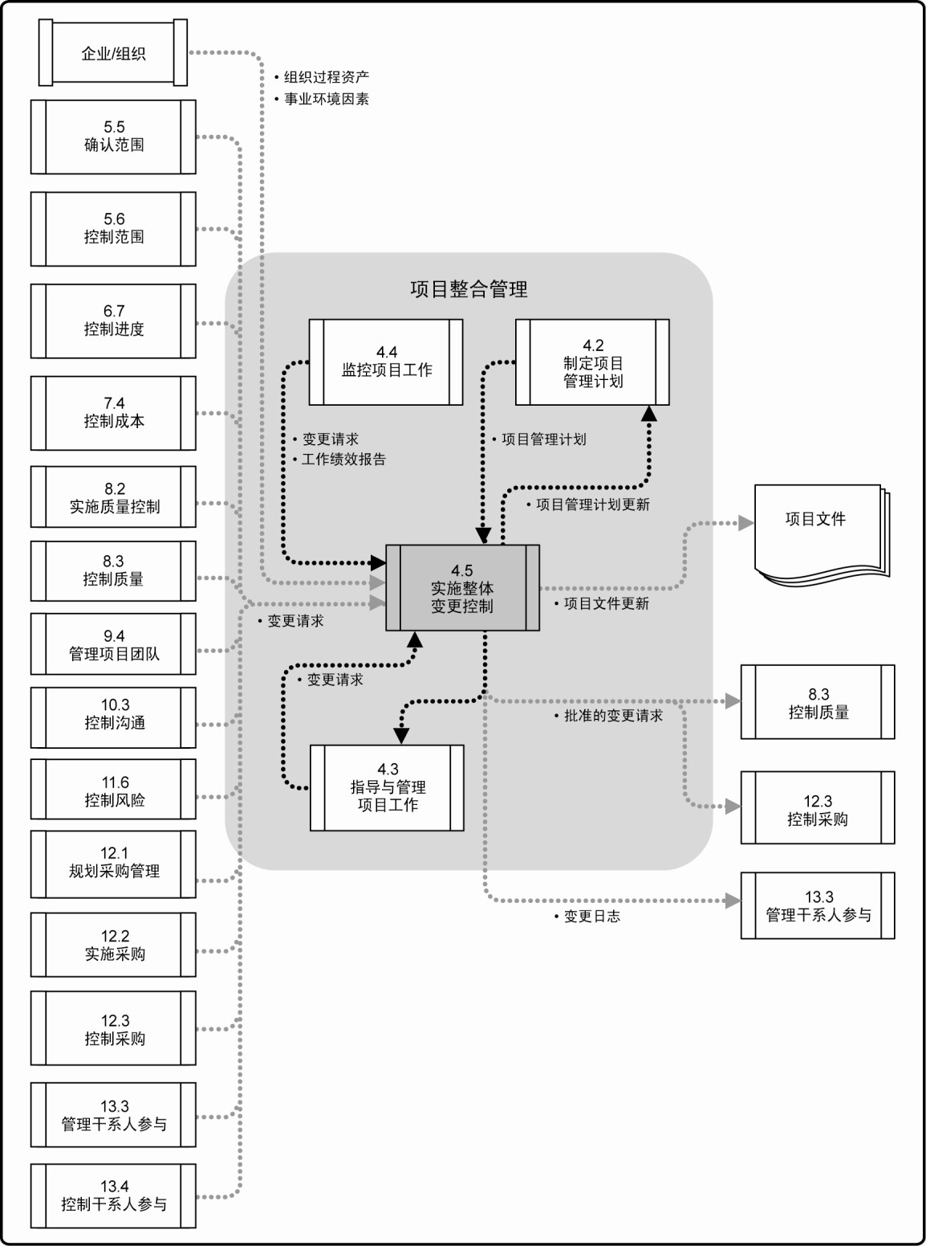
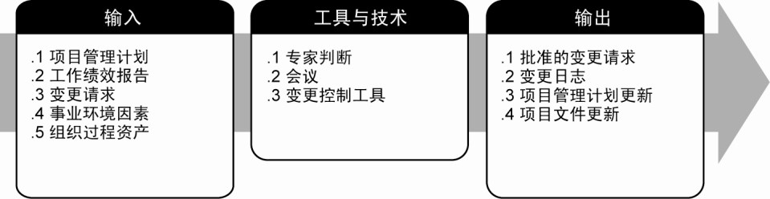
4.5.实施整体变更控制

Slide 29
4.5.变更控制
每项记录在案的变更请求都必须由一位责任人批准或否决，这个责任人通常是项目发起人或项目经理。应该在项目管理计划或组织流程中指定这位责任人。必要时，应该由变更控制委员会（CCB）来开展实施整体变更控制过程。
CCB 是一个正式组成的团体，负责审查、评价、批准、推迟或否决项目变更，以及记录和传达变更处理决定。
变更请求得到批准后，可能需要编制新的（或修订的）成本估算、活动排序、进度日期、资源需求和风险应对方案分析。这些变更可能要求调整项目管理计划和其他项目文件。变更控制的实施程度，取决于项目所在应用领域、项目复杂程度、合同要求，以及项目所处的背景与环境。某些特定的变更请求，在 CCB 批准之后，还可能需要得到客户或发起人的批准，除非他们本来就是 CCB 的成员。

Slide 30
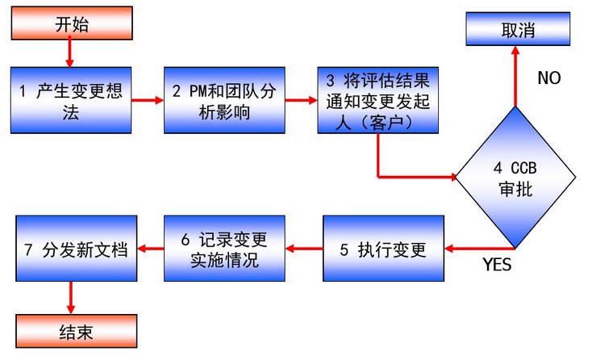
4.5.变更流程

Slide 31
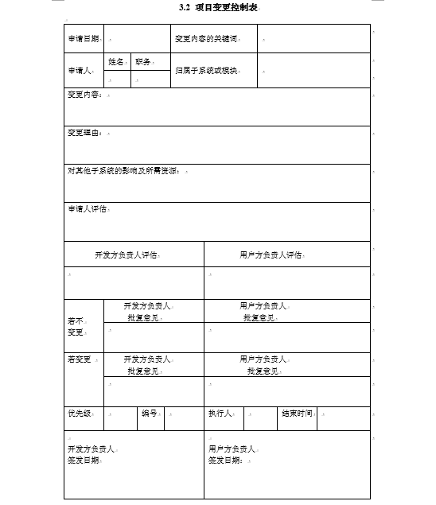
4.5.变更控制表

Slide 32
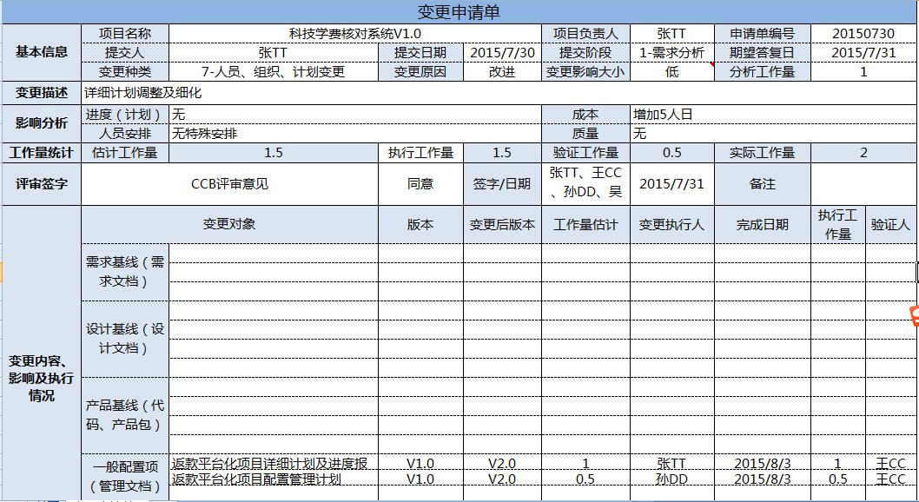
4.5.变更申请单

Slide 33

4.5.变更应对分析
变更申请 | 项目阶段 | 变更影响大小 | 应对策略
大
遵循变更控制程序
计划、执行期
小
遵循变更控制程序
提交变更申请
大
签订新合同
后期或收尾
小
说服客户取消

Slide 34
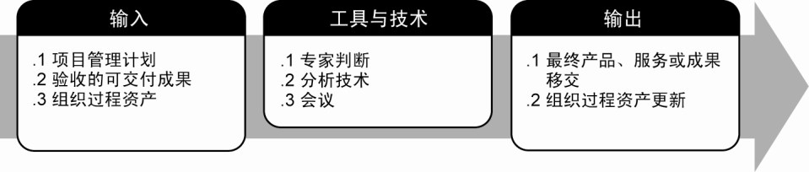
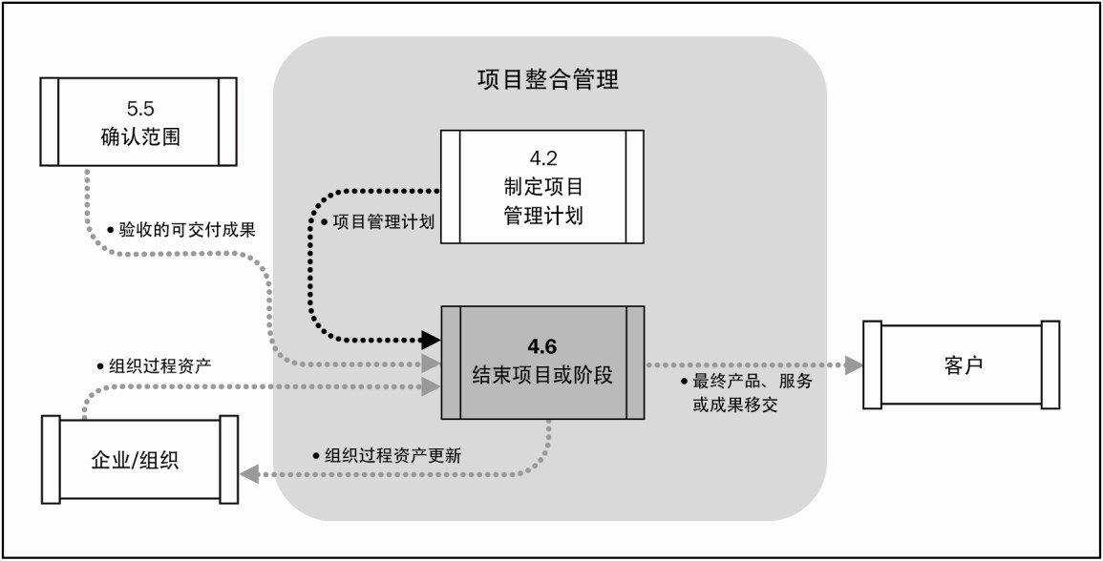
4.6.结束项目或阶段

Slide 35
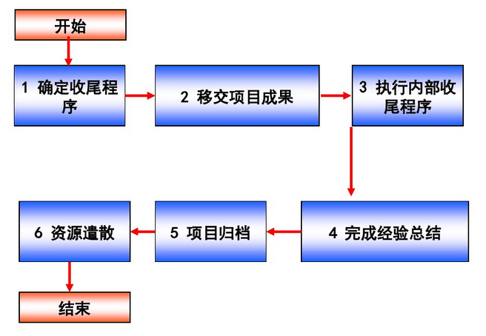
4.6.收尾流程

Slide 36
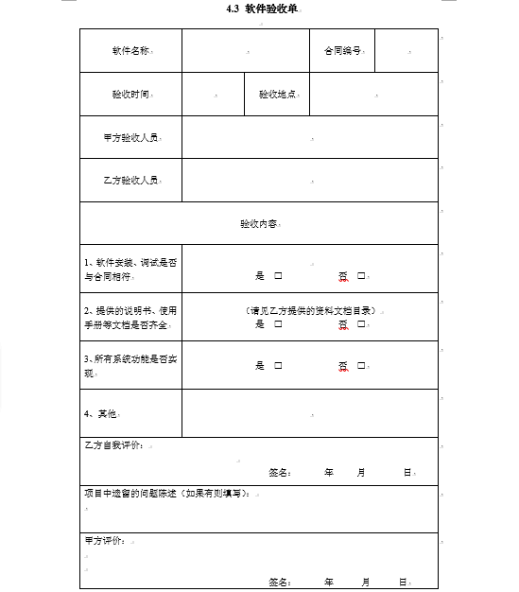
4.6.验收单

Slide 37
5.项目范围管理
5.1.规划范围管理
5.2.收集需求
5.3.定义范围
5.4.创建工作分解结构
5.5.确认范围
5.6.控制范围

Slide 38
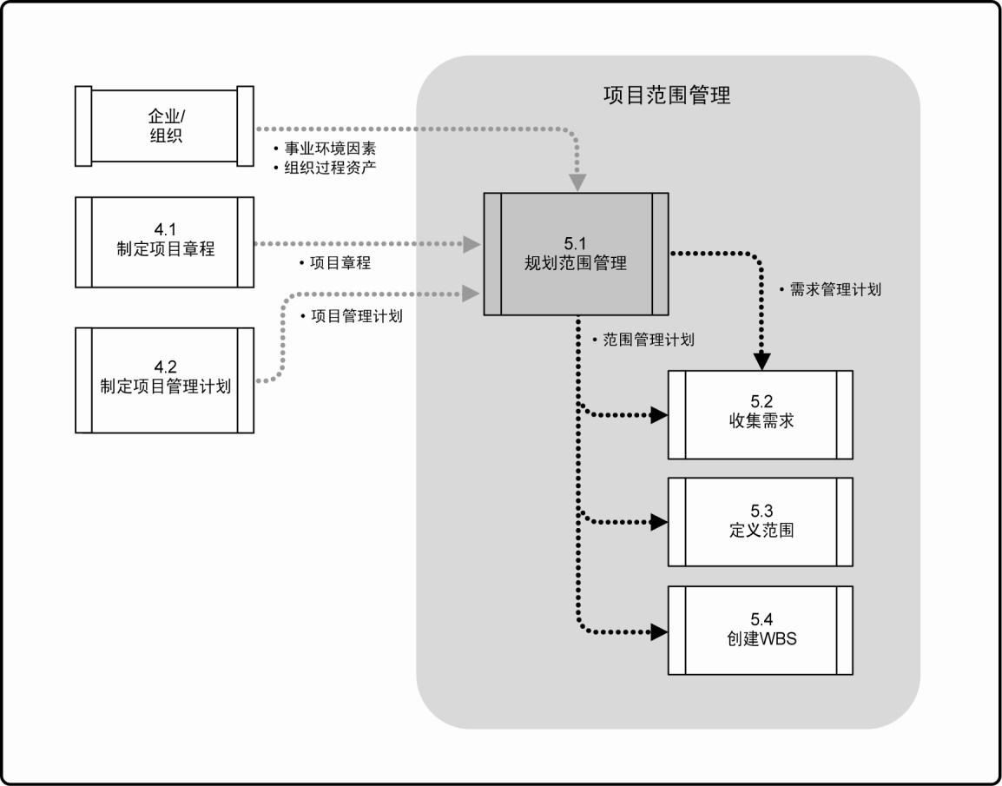
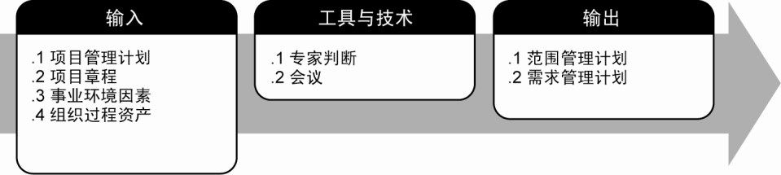
5.1.规划范围管理

Slide 39
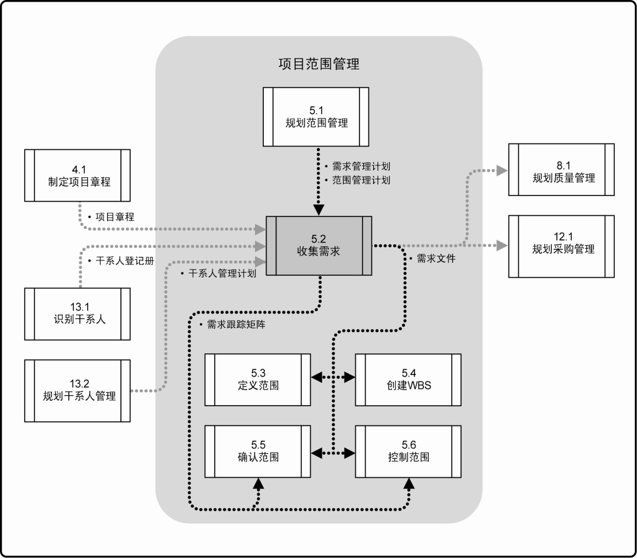
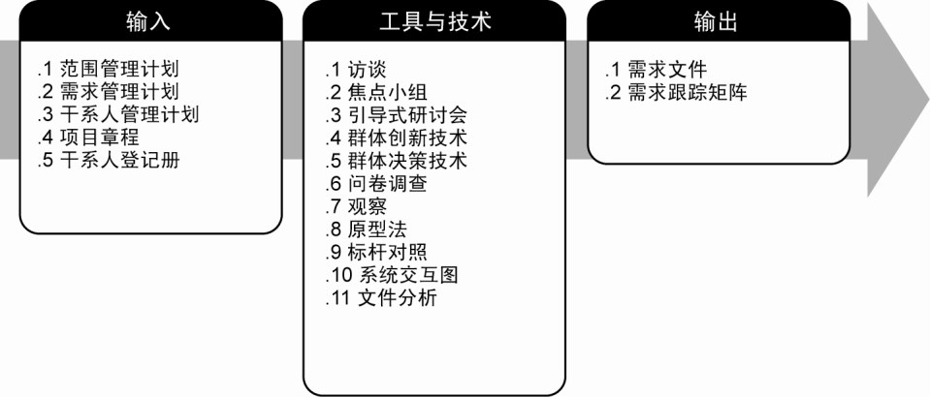
5.2.收集需求

Slide 40
5.2.收集需求的工具与技术
访谈
焦点小组
引导式研讨会
问卷调查
观察
原型法
标杆对照
系统交互图
文件分析
群体创新技术
头脑风暴法
名义小组技术
概念/思维导图
亲和图
多标准决策分析
群体决策技术
一致同意
大多数原则
相对多数原则
独裁

Slide 41
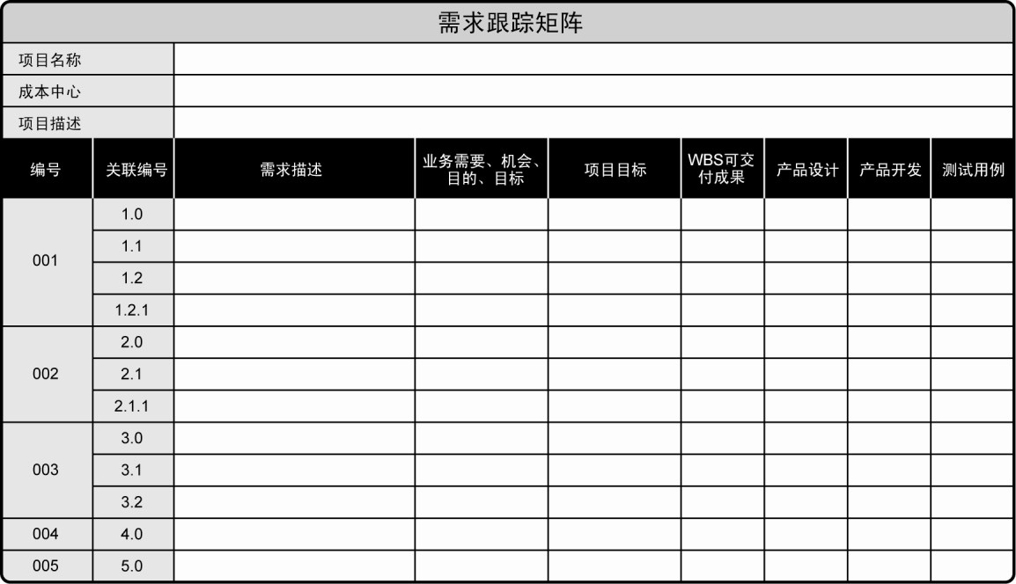
5.2.需求跟踪矩阵

Slide 42
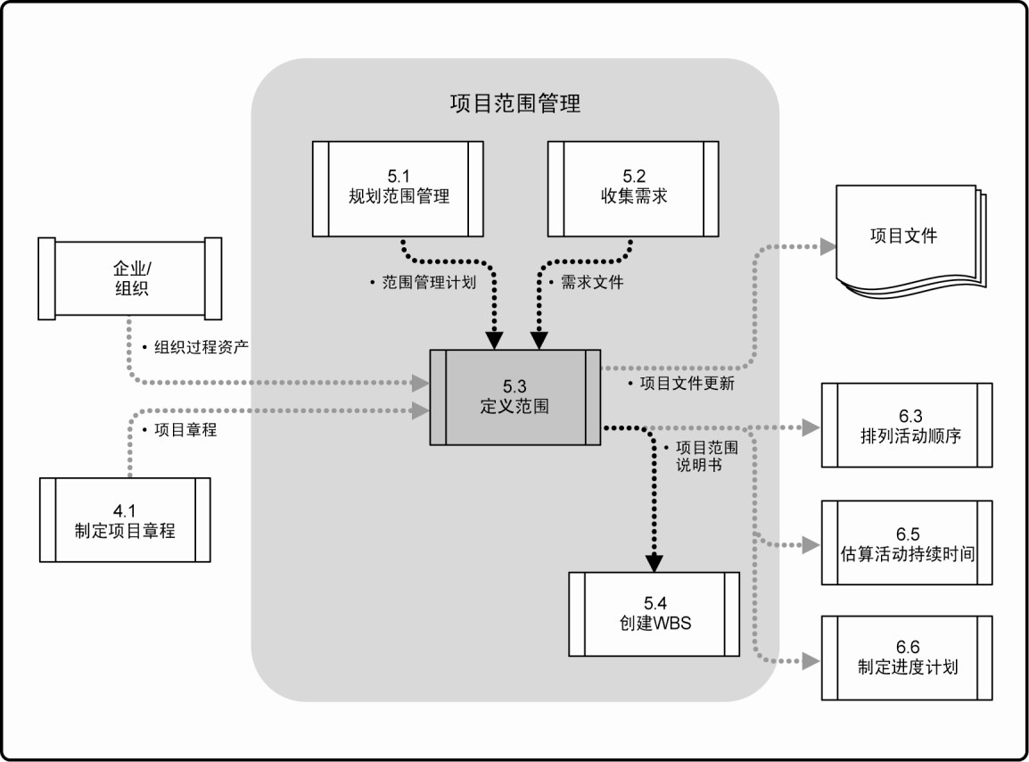
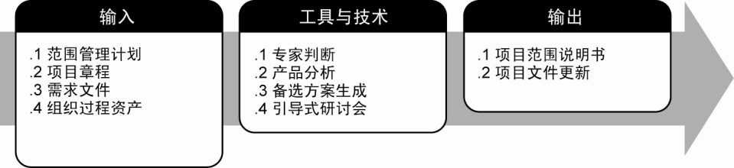
5.3.定义范围

Slide 43
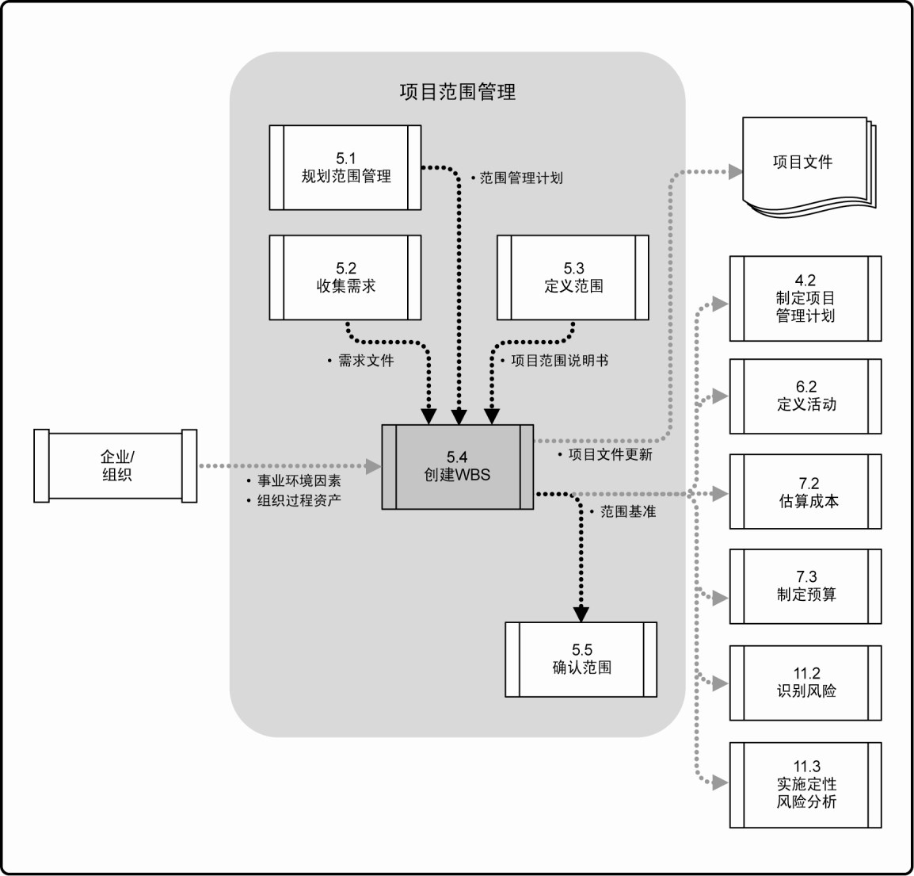
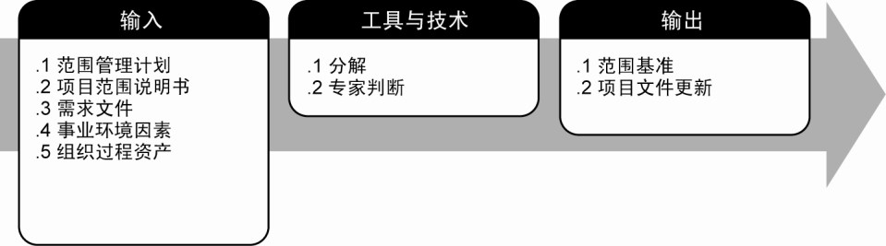
5.4.创建工作分解结构（WBS）

Slide 44
5.4.范围基准
项目范围说明书。项目范围说明书包括对项目范围、主要可交付成果、假设条件和制约因素的描述。
WBS。WBS 是对项目团队为实现项目目标、创建所需可交付成果而需要实施的全部
工作范围的层级分解。
WBS 词典。WBS 词典是针对每个 WBS 组件，详细描述可交付成果、活动和进度信息的文件。WBS 词典对 WBS 提供支持。WBS 词典中的内容可能包括（但不限于）：
账户编码标识；
工作描述；
假设条件和制约因素；
负责的组织；
进度里程碑；
相关的进度活动；
所需资源；
成本估算；
质量要求；
验收标准；
技术参考文献；
协议信息。

Slide 45
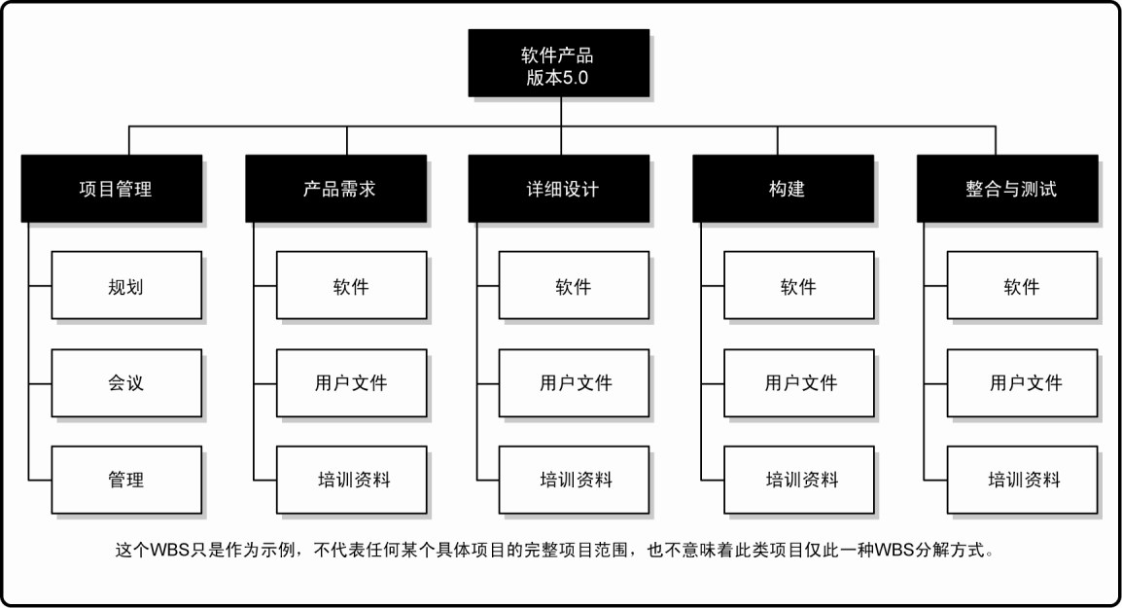
5.4.工作分解结构（WBS）

Slide 46
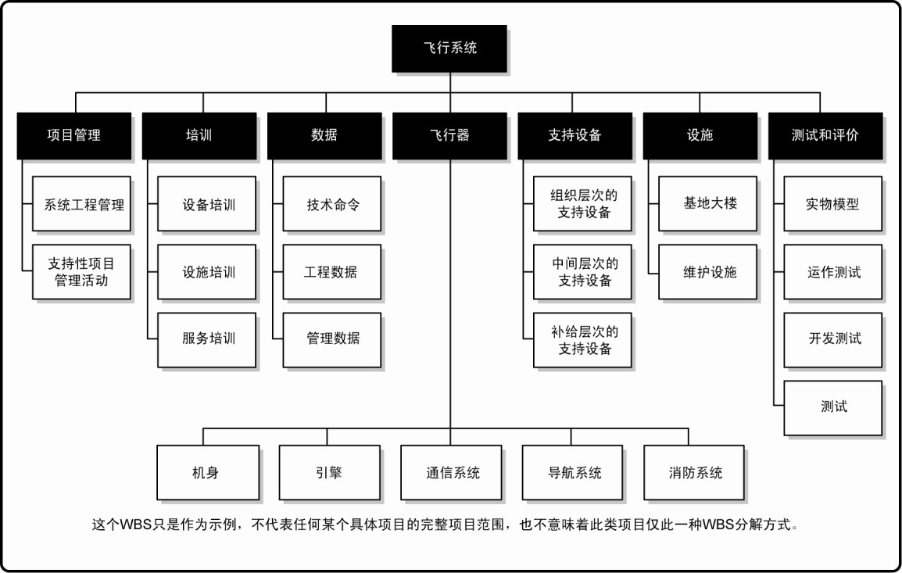
5.4.工作分解结构（WBS）

Slide 47
5.4.工作分解结构（WBS）
要在未来远期才完成的可交付成果或组件，当前可能无法分解。项目管理团队通常需要等待对该可交付成果或组件的一致意见，以便能够制定出 WBS 中的相应细节。这种技术有时称做滚动式规划。
WBS 包含了全部的产品和项目工作，包括项目管理工作。通过把 WBS 底层的所有工作逐层向上汇总，来确保既没有遗漏的工作，也没有多余的工作。这有时被称为 100%规则。
“包含且只包含”

Slide 48
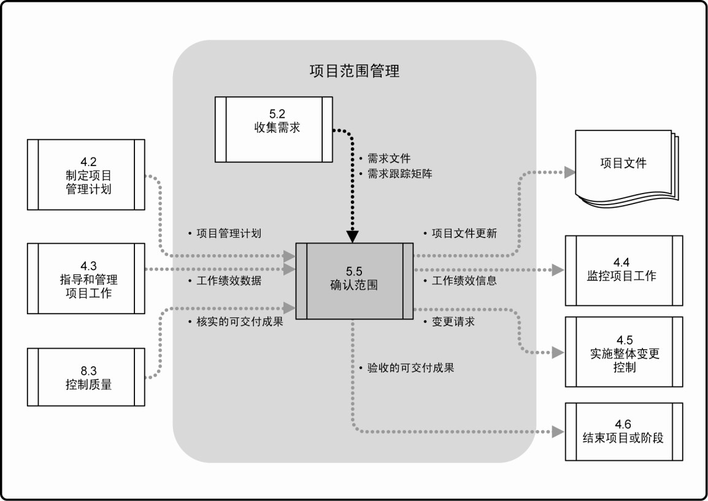
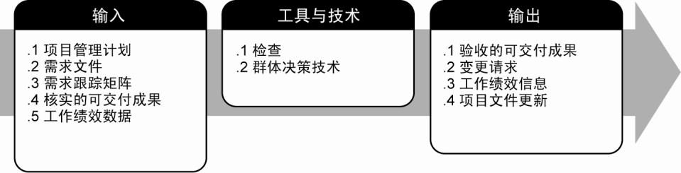
5.5.确认范围

Slide 49
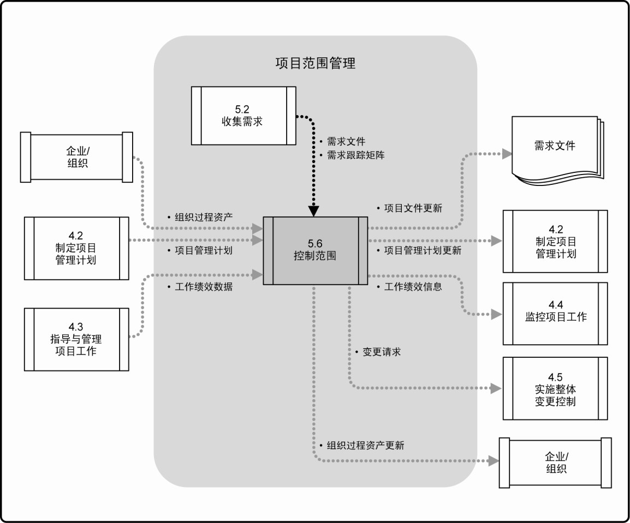
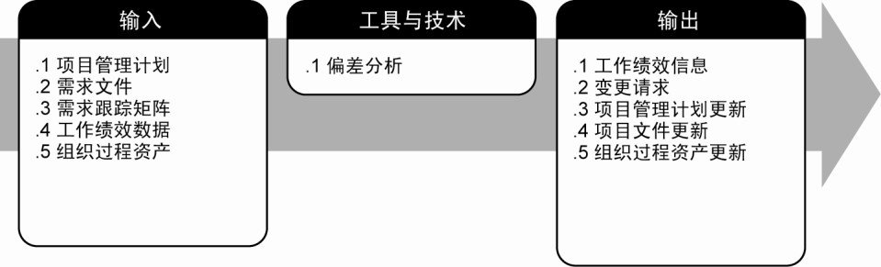
5.6.控制范围

Slide 50
6.项目时间管理
6.1.规划进度管理
6.2.定义活动
6.3.排列活动顺序
6.4.估算活动资源
6.5.估算活动持续时间
6.6.制定进度计划
6.7.控制进度

Slide 51
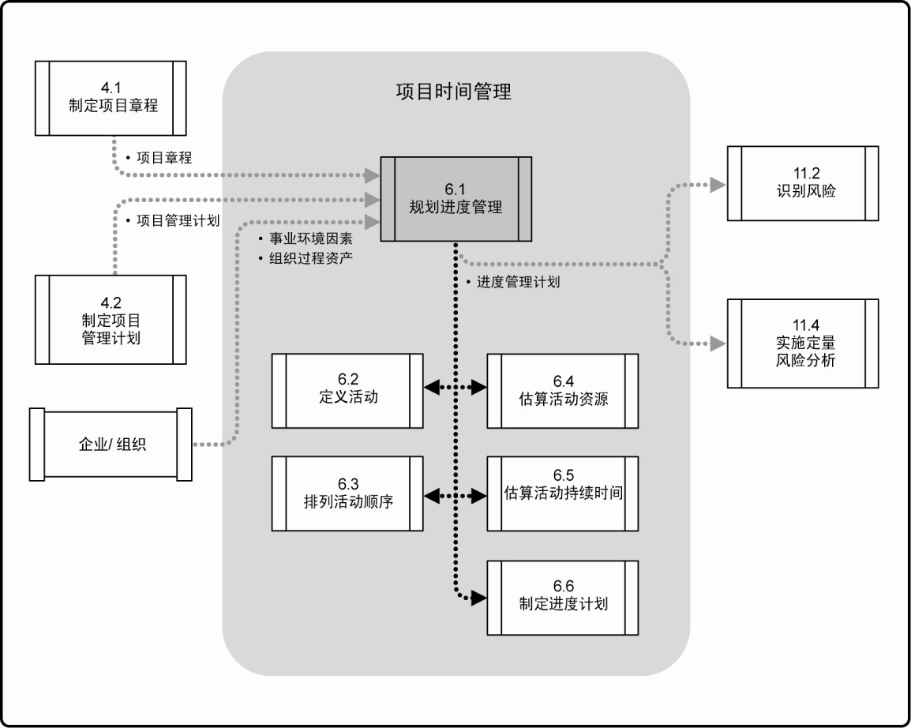
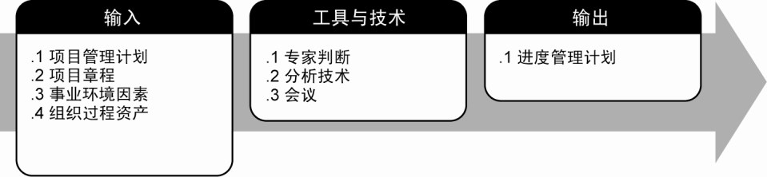
6.1.规划进度管理

Slide 52
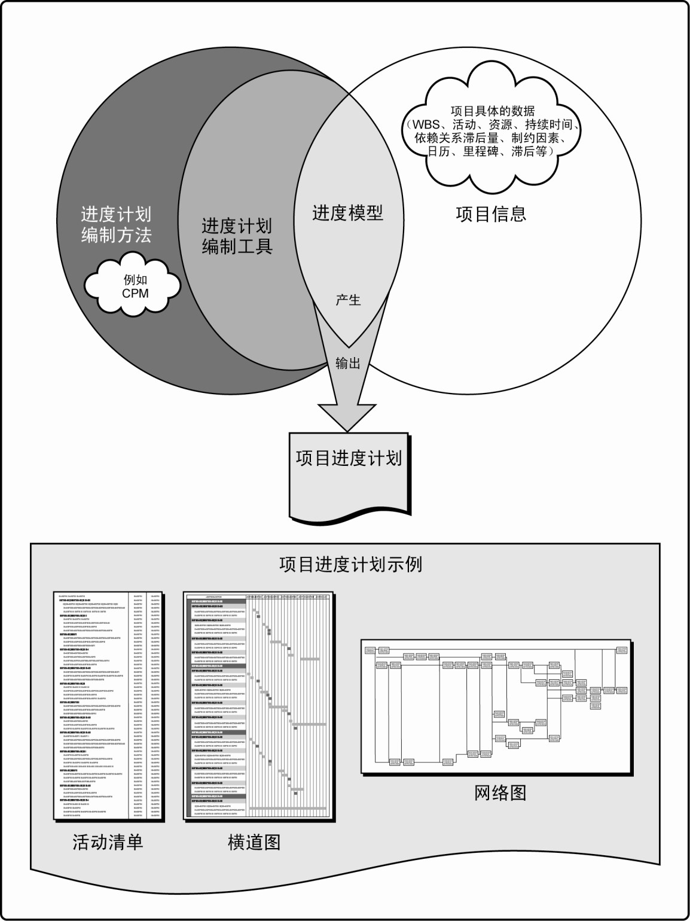
6.1.进度计划表

Slide 53
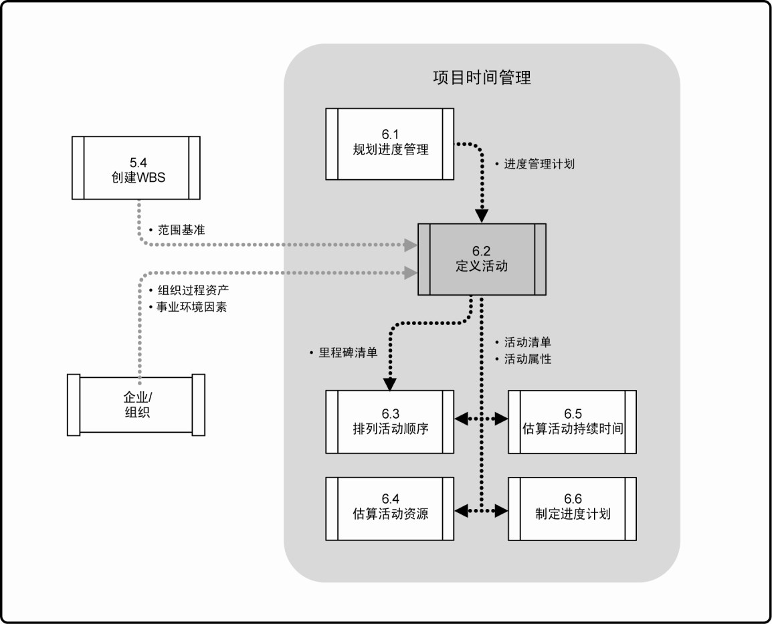
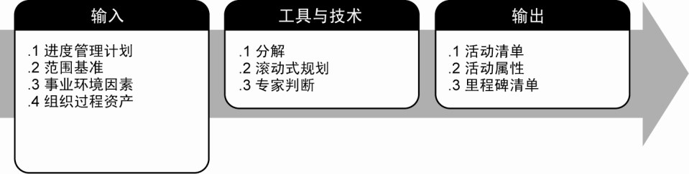
6.2.定义活动

Slide 54
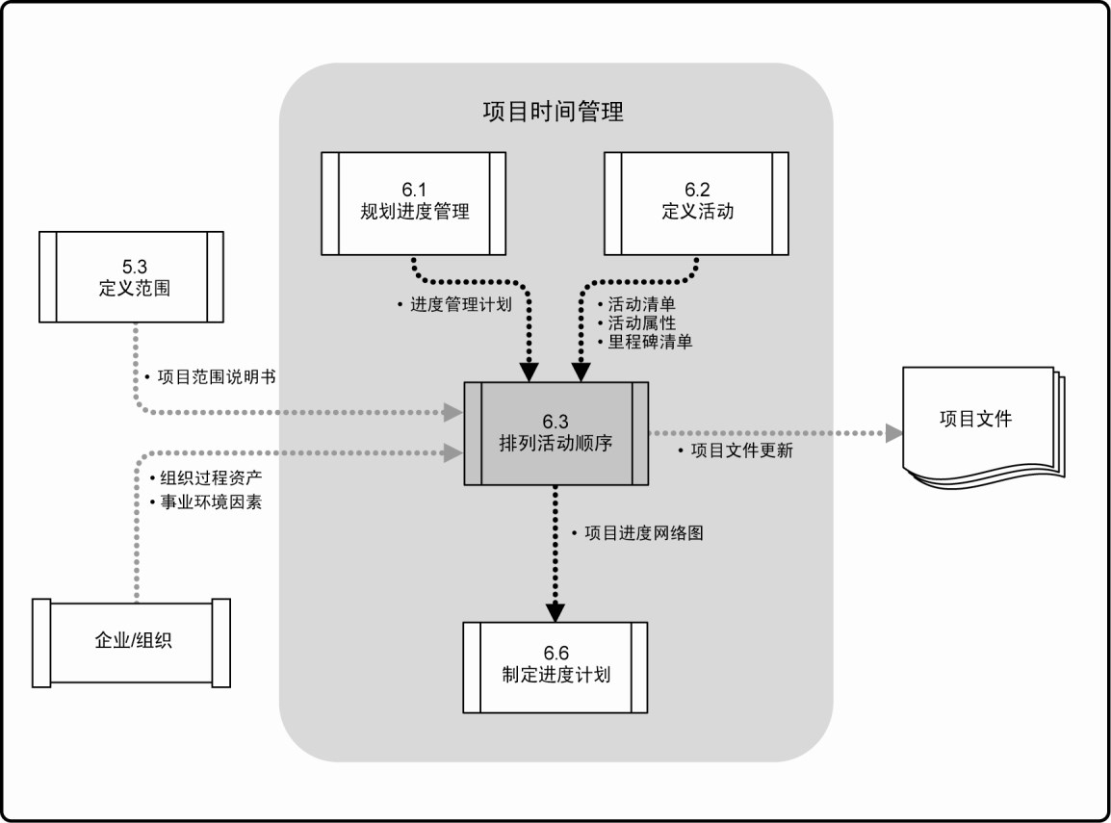

6.3.排列活动顺序

Slide 55


6.4.估算活动资源

Slide 56


6.5.估算活动持续时间

Slide 57
6.5.三点估算
三点估算。通过考虑估算中的不确定性和风险，可以提高活动持续时间估算的准确性。这个概念源自计划评审技术（PERT）。PERT 使用三种估算值来界定活动持续时间的近似区间：
最可能时间（tM）。基于最可能获得的资源、最可能取得的资源生产率、对资源可用时间的现实预计、资源对其他参与者的可能依赖及可能发生的各种干扰等，所估算的活动持续时间。
最乐观时间（tO）。基于活动的最好情况，所估算的活动持续时间。
最悲观时间（tP）。基于活动的最差情况，所估算的活动持续时间。基于持续时间在三种估算值区间内的假定分布情况，使用公式来计算期望持续时间 tE。
基于三角分布和贝塔分布的两个常用公式如下：
三角分布 tE = (tO + tM + tP) / 3
贝塔分布（源自传统的 PERT 技术） tE = (tO + 4tM + tP) / 6
标准差 = (tP - tO) / 6

Slide 58
6.5.标准差和正态分布
平时回家，如果不堵车，最快30分钟；如果堵车，最慢2小时。大多数情况是1小时
请估算80分钟内回家的概率是？
1、计算平均值：回家所需时间=（60*4+30+120)/6=65分钟
2、计算标准差：=（120-30）/6=15分钟
3、绘制正态分布图
平均估算值=（最可能持续时间*4+最乐观+最悲观）/6
标准差=（最悲观-最乐观）/6

Slide 59
6.5.标准差和正态分布
50%+68%/2=84%
65分
80分
Te
68.3%
95.4%
99.7%
如果问在80分到50分之间到家的概率，则是68%
如果问在80分钟以上回家的概率，则是15%（大约），在正态图位置为“大约平均值右侧超过一个标准差”

Slide 60


6.6.制定进度计划

Slide 61
6.6.关键路径
关键路径。是项目中时间最长的活动顺序，决定着可能的项目最短工期。
总浮动时间。在任一网络路径上，进度活动可以从最早开始日期推迟或拖延的时间，而不至于延误项目完工日期或违反进度制约因素，就是进度灵活性。
自由浮动时间。是指在不延误任何紧后活动最早开始日期或不违反进度制约因素的前提下，某进度活动可以推迟的时间量。

Slide 62

6.6.七格图

Slide 63

6.6.关键链法

Slide 64

6.6.资源平衡

Slide 65

6.6.甘特图

Slide 66


6.7.控制进度

Slide 67
7.项目成本管理
7.1.规划成本管理
7.2.估算成本
7.3.制定预算
7.4.控制成本

Slide 68


7.1.规划成本管理

Slide 69


7.2.估算成本

Slide 70


7.3.制定预算

Slide 71

7.3.项目预算

Slide 72

7.3.成本基准、支出、资金需求

Slide 73


7.4.控制成本

Slide 74
7.4.挣值管理（EVM）
计划价值（PV）是为计划工作分配的经批准的预算。它是为完成某活动或工作分解结构组件而准备的一份经批准的预算，不包括管理储备。应该把该预算分配至项目生命周期的各个阶段。在某个给定的时间点，计划价值代表着应该已经完成的工作。PV 的总和有时被称为绩效测量基准（PMB），项目的总计划价值又被称为完工预算（BAC）。
挣值（EV）是对已完成工作的测量值，用分配给该工作的预算来表示。它是已完成工作的经批准的预算。EV 的计算应该与 PMB 相对应，且所得的 EV 值不得大于相应组件的 PV 总预算。EV 常用于计算项目的完成百分比。应该为每个 WBS 组件规定进展测量准则，用于考核正在实施的工作。项目经理既要监测 EV 的增量，以判断当前的状态，又要监测 EV 的累计值，以判断长期的绩效趋势。
实际成本（AC）是在给定时段内，执行某工作而实际发生的成本，是为完成与 EV 相对应的工作而发生的总成本。AC 的计算口径必须与 PV 和 EV 的计算口径保持一致（例如，都只计算直接小时数，都只计算直接成本，或都计算包含间接成本在内的全部成本）。AC 没有上限，为实现 EV 所花费的任何成本都要计算进去。

Slide 75
7.4.挣值管理（EVM）
进度偏差（SV）是测量进度绩效的一种指标，表示为挣值与计划价值之差。它是指在某个给定的时点，项目提前或落后的进度，等于挣值（EV）减去计划价值（PV）。进度偏差是一种有用的指标，可表明项目进度是落后还是提前于进度基准。由于当项目完工时，全部的计划价值都将实现（即成为挣值），所以进度偏差最终将等于零。最好把进度偏差与关键路径法（CPM）和风险管理一起使用。公式：SV = EV – PV。
成本偏差（CV）是在某个给定时点的预算亏空或盈余量，表示为挣值与实际成本之差。它是测量项目成本绩效的一种指标，等于挣值（EV）减去实际成本
（AC）。项目结束时的成本偏差，就是完工预算（BAC）与实际成本之间的差值。由于成本偏差指明了实际绩效与成本支出之间的关系，所以非常重要。负的 CV 一般都是不可挽回的。公式：CV = EV – AC。
还可以把 SV 和 CV 转化为效率指标，以便把项目的成本和进度绩效与任何其他项目作比较，或在同一项目组合内的各项目之间作比较。可以通过偏差来确定项目状态。

Slide 76
7.4.挣值管理（EVM）
进度绩效指数（SPI）是测量进度效率的一种指标，表示为挣值与计划价值之比。它反映了项目团队利用时间的效率。有时与成本绩效指数（CPI）一起使用，以预测最终的完工估算。当 SPI 小于 1.0 时，说明已完成的工作量未达到计划要求；当 SPI 大于 1.0 时，则说明已完成的工作量超过计划。由于 SPI 测量的是项目总工作量，所以还需要对关键路径上的绩效进行单独分析，以确认项目是否将比计划完成日期提前或推迟。SPI 等于 EV 与 PV 的比值。公式：SPI=EV/PV。
成本绩效指数（CPI）是测量预算资源的成本效率的一种指标，表示为挣值与实际成本之比。它是最关键的 EVM 指标，用来测量已完成工作的成本效率。当 CPI 小于 1.0 时，说明已完成工作的成本超支；当 CPI 大于 1.0 时，则说明到目前为止成本有结余。CPI 等于 EV 与 AC 的比值。该指标对于判断项目状态很有帮助，并可为预测项目成本和进度的最终结果提供依据。公式：CPI=EV/AC。

Slide 77
7.4.BAC、ETC、EAC
BAC：完工预算（成本基准）。
ETC：完工尚需估算。
EAC：完工估算。

Slide 78

7.4.挣值、计划价值、实际成本

Slide 79
7.4. EAC完工估算
假设将按预算单价完成 ETC 工作。这种方法承认以实际成本表示的累计实际项目绩效（不论好坏），并预计未来的全部 ETC 工作都将按预算单价完成。如果目前的实际绩效不好，则只有在进行项目风险分析并取得有力证据后，才能做出“未来绩效将会改进”的假设。公式：EAC = AC +（BAC – EV）。
假设以当前 CPI 完成 ETC 工作。这种方法假设项目将按截至目前的情况继续进行，即 ETC 工作将按项目截至目前的累计成本绩效指数（CPI）实施。公式：EAC = BAC/ CPI。
假设 SPI 与 CPI 将同时影响 ETC 工作。在这种预测中，需要计算一个由成本绩效指数与进度绩效指数综合决定的效率指标，并假设 ETC 工作将按该效率指标完成。如果项目进度对 ETC 有重要影响，这种方法最有效。使用这种方法时，还可以根据项目经理的判断，分别给 CPI 和 SPI 赋予不同的权重，如 80/20、50/50 或其他比率。公式：EAC =AC +［（BAC – EV）/（CPI x SPI）］。

Slide 80
7.4. TCPI完工尚需绩效指数
是一种为了实现特定的管理目标，剩余资源的使用必须达到的成本绩效指标，是完成剩余工作所需的成本与剩余预算之比。TCPI 是指为了实现具体的管理目标（如 BAC 或 EAC），剩余工作的实施必须达到的成本绩效指标。如果 BAC 已明显不再可行，则项目经理应考虑使用 EAC 进行 TCPI 计算。经过批准后，就用 EAC 取代 BAC。基于 BAC 的 TCPI 公式：TCPI =（BAC – EV）/（BAC – AC）。
如果累计 CPI 低于基准，那么项目的全部剩余工作都应立即按 TCPI（BAC）执行，才能确保实际总成本不超过批准的 BAC。至于所要求的这种绩效水平是否可行，就需要综合考虑多种因素（包括风险、进度和技术绩效）后才能判断。如果不可行，就需要把项目未来所需的绩效水平调整为如 TCPI（EAC）线所示。基于 EAC 的 TCPI 公式：TCPI=（BAC – EV）/（EAC – AC）。

Slide 81

7.4.完工尚需绩效指数

Slide 82
7.4.挣值管理（EVM）
偏差分析。在 EVM 中，偏差分析用以解释成本偏差（CV = EV – AC）、进度偏差（SV = EV – PV）和完工偏差（VAC = BAC – EAC）的原因、影响和纠正措施。成本和进度偏差是最需要分析的两种偏差。对于不使用挣值管理的项目，可开展类似的偏差分析，通过比较计划活动成本和实际活动成本，来识别成本基准与实际项目绩效之间的差异。可以实施进一步的分析，以判定偏离进度基准的原因和程度，并决定是否需要采取纠正或预防措施。可通过成本绩效测量来评价偏离原始成本基准的程度。项目成本控制的重要工作包括：判定偏离成本基准的原因和程度，并决定是否需要采取纠正或预防措施。随着项目工作的逐步完成，偏差的可接受范围（常用百分比表示）将逐步缩小。

Slide 83

7.4.挣值分析表

Slide 84

7.4.挣值报告

Slide 85
8.项目质量管理
8.1.规划质量管理
8.2.实施质量保证
8.3.控制质量

Slide 86


8.1.规划质量管理

Slide 87

8.1.质量模型

Slide 88
8.1.质量观点
传统质量观点 | 现代质量管理观点
质量是检查出来的 | 质量是规划出来的，而非检查出来的
质量就是指产品的质量 | 质量不只是产品还包括过程
缺陷是不可避免的 | 事情一次作对成本最低-零缺陷
质量管理是质量部门人员的事情 | 质量管理，人人有责
对于质量事故，基层人员负主要责任 | 质量责任高层管理者承担85%
质量越高越好 | 质量就是符合要求、适用、客户满意，需要考虑成本与收益
改进质量主要靠检查和返工 | 改进质量考预防和评估

Slide 89

8.1.质量成本

Slide 90

8.1.七种质量基本工具

Slide 91


8.2.实施质量保证

Slide 92

8.2.新七种质量基本工具

Slide 93


8.3.控制质量

Slide 94
9.项目人力资源管理
9.1.规划人力资源管理
9.2.组建项目团队
9.3.建设项目团队
9.4.管理项目团队（执行过程组）

Slide 95


9.1.规划人力资源管理

Slide 96

9.1.角色与职责定义

Slide 97

9.1.责任分配矩阵

Slide 98

9.1.资源直方图

Slide 99


9.2.组建项目团队

Slide 100


9.3.建设项目团队

Slide 101
9.3.塔克曼阶梯理论
形成阶段。在本阶段，团队成员相互认识，并了解项目情况及他们在项目中的正式角色与职责。团队成员倾向于相互独立，不一定开诚布公。
震荡阶段。在本阶段，团队开始从事项目工作，制定技术决策和讨论项目管理方法。如果团队成员不能用合作和开放的态度对待不同观点和意见，团队环境可能变得事与愿违。
规范阶段。在规范阶段，团队成员开始协同工作，并调整各自的工作习惯和行为来支持团队，团队成员开始相互信任。
成熟阶段。进入这一阶段后，团队就像一个组织有序的单位那样工作。团队成员之间相互依靠，平稳高效地解决问题。
解散阶段。在解散阶段，团队完成所有工作，团队成员离开项目。通常在项目可交付成果完成之后，再释放人员，解散团队；或者，在结束项目或阶段过程中解散团队。

Slide 102

9.3.建设项目团队

Slide 103
9.3.建设项目团队
必须认识到，只有能满足被奖励者的某个重要需求的奖励，才是有效的奖励。
项目经理应该在整个项目生命周期中尽可能地给予表彰，而不是等到项目完成时。

Slide 104


9.4.管理项目团队

Slide 105
9.4.冲突解决方法
撤退/回避。从实际或潜在冲突中退出，将问题推迟到准备充分的时候，或者将问题推给其他人员解决。
缓和/包容。强调一致而非差异；为维持和谐与关系而退让一步，考虑其他方的需要。
妥协/调解。为了暂时或部分解决冲突，寻找能让各方都在一定程度上满意的方案。
强迫/命令。以牺牲其他方为代价，推行某一方的观点；只提供赢—输方案。通常是利用权力来强行解决紧急问题。
合作/解决问题。综合考虑不同的观点和意见，采用合作的态度和开放式对话引导各方达成共识和承诺。

Slide 106
9.4.冲突
优先级
项目前期
行政程序
资源
个性
技术意见
进度安排
个人工作风格
项目执行中
项目后期

Slide 107

成功团队

Slide 108
成功团队
1 目标明确。唐僧起到了团队核心和凝聚力的作用，依靠领导位置和虔诚取经之心确保团队一直向目标迈进。当有人危及他的价值观时，哪怕把取经解散团队，他也要惩罚此人来确保贯彻他的个人意志。
2 利益一致。师徒四人，虽时有矛盾，但大家都知道，只有到得西天取得真经，方能成得正果。因此尽管想法思路不同，但大家的目标明确，利益一致。
3 规则清楚。制度明确，等级分明。师傅就是师傅，任徒弟有天大的本事，也不能超越法规，不能以下犯上。
4 结构合理。像唐僧的能力和水平也只能领导这么一个团队，人再多，他就当不成师傅了；像悟空这样能干的人不能太多，否则，唐僧就不能驾驭和控制住局面了；像八戒这样喜欢溜须拍马的人就更不能多；而像沙僧和小白龙这样的多些倒无妨，既有些本事，又默默奉献。
5 素质尚可。唐僧师徒四人皆因怀才不遇或犯点小错被罚，整个团队素质较高，人才结构也合理，尽管有种种矛盾和冲突，但团队总体上还是能形成合力的。
6 上级支持。唐僧之所以能当这个团队的头，与上级各级领导的关心支持是分不开的。每当这个团队即将分崩离析时，上级领导部门就会派人来调解。

Slide 109
10.沟通计划编制
10.1.规划沟通管理
10.2.管理沟通
10.3.控制沟通

Slide 110


10.1.规划沟通管理

Slide 111

10.1.基本沟通模型

Slide 112
10.1.基本沟通模型
内部（在项目内）和外部（客户、供应商、其他项目、组织、公众）；
正式（报告、会议记录、简报）和非正式（电子邮件、备忘录、即兴讨论）；
垂直（上下级之间）和水平（同级之间）；
官方（新闻通讯、年报）和非官方（私下的沟通）；
书面和口头，以及口头语言（音调变化）和非口头语言（身体语言）。大多数沟通技能对于通用管理和项目管理都是相通的。

Slide 113


10.2.管理沟通

Slide 114

10.2.沟通方法—座位安排
面对面
使自己和对方保持距离
有助于表达不同的观点
支持性
有助于消除障碍
并且可以进行目光接触
合作性
彼此之间是合作关系
表示观点相似

Slide 115
10.2.沟通方法—有效倾听
不要打断
讲话人
设身处地从
对方角度着想
要努力做到
不发火
针对听到的内容
而不是讲话者本人
使用鼓励性言辞
眼神交流
赞许地点头
避免使用
情绪性言辞
“您应该、绝对”
不急于下结论
不先入为主
引导、提问
复述确认

Slide 116
10.2.沟通方法之沟通升级
和对方沟通
和对方上级沟通
和自己上级沟通
自己上级和对方上级沟通

Slide 117
10.2.沟通方法之开会
会前筹备
会间管理
会后收尾
会议的论证
时间控制
会议纪要
会议的目的
主题控制
会议传达
会议参加者
秩序控制
文件存档
会议的议程
总结成果
会议的场所
会议的材料

Slide 118


10.3.控制沟通

Slide 119
11.项目风险管理
11.1.规划风险管理
11.2.识别风险
11.3.实施定性风险分析
11.4.实施定量风险分析
11.5.规划风险应对
11.6.控制风险

Slide 120


11.1.规划风险管理

Slide 121

11.1.风险分解结构

Slide 122

11.1.风险影响量表

Slide 123
11.1.风险的态度
风险追随者
风险中立者
风险回避者

Slide 124


11.2.识别风险

Slide 125

11.2.风险影响

Slide 126

11.2.识别风险一览表

Slide 127


11.3.实施定性风险分析

Slide 128

11.3.概率和影响矩阵

Slide 129


11.4.实施定量风险分析

Slide 130

11.4.龙卷风图

Slide 131

11.4.决策树

Slide 132


11.5.规划风险应对

Slide 133
11.5.规划风险应对

Slide 134



11.5.风险应对措施
名称 | 特点 | 情景
回避 | 改变计划或范围 | 去掉WBS中有风险的工作包或由第三方来消除
缓解 | 降低概率或后果 | 雇佣有经验的雇员
转移 | 转给第三方 | 购买保险或第三方担保
积极接受 | 准备备用计划 准备应急储备金 | 有风险不能回避和减轻，准备备用计划
被动接受 | 什么都不作

Slide 135


11.6.控制风险

Slide 136

11.6.控制风险

Slide 137
12.项目采购管理
12.1.规划采购管理
12.2.实施采购
12.3.控制采购
12.4.结束采购（收尾过程组）

Slide 138


12.1.规划采购管理

Slide 139


12.2.实施采购

Slide 140


12.3.控制采购

Slide 141


12.4.结束采购

Slide 142
13.项目关系人管理
13.1.识别干系人（启动过程组）
13.2.规划干系人管理
13.3.管理干系人参与
13.4.控制干系人参与

Slide 143


13.1.识别干系人

Slide 144

13.1.权利/利益方格

Slide 145

13.1.干系人参与评估矩阵
C 表示当前参与程度，D 表示所需参与程度。

Slide 146

13.1.干系人登记册

Slide 147


13.2.规划干系人管理

Slide 148


13.3.管理干系人参与

Slide 149


13.4.控制干系人参与

Slide 150

项目管理

Slide 151

项目经理能力

Slide 152
职业道德
遵守所在公司的规定、遵守所在国的法律
除非说明是所在国家的习俗，否则不收取任何礼物
有义务配合PMI，为其提供信息
维护客户利益，保守商业机密
诚实，正直，客观，公正的汇报项目信息
职业化的素质就是尊重事实、为他人着想尊重文化差异，入乡随俗
避免利益冲突，如从事与公司竞争性的业务
尽量不采取极端的手段
维护范围完整是PMP的责任
以同等重要性和关注程度管理成本、进度计划和质量
在某客户的现场开展项目作业工作时，您意外的发现客户一些内部信息，您下一步应该： 将此信息通知客户 或者提醒客户注意信息风险
如果没有充分的数据完成一项任务，你应该 通过书面和口头做出解释， 说明在缺乏完整数据的情况下无法完成此任务-诚实
在与客户沟通时，项目经理应该尽力形成一种友好、诚恳、开放的关系
处理干系人利益冲突时，应该向有利于客户一方面的情况解决
维护自己所在公司的商业秘密，不能为以前同事提供任何信息

Slide 153
结语
有一天不干项目经理了，想想自己能吹能侃能捣蛋，对外能忽悠，对内够用心，文能培养小娃娃，武能强势拍桌子，自己就充满无限动力，决心让自己更努力，更好。
经历是不可跨越的。

Slide 154
谢谢！

